Slide 1
Гоголь Николай Васильевич-педагог, наставник, писатель
(1809-1852г.г)
Выполнила студентка ОГБПОУ «ТБМК»
Рулинская Светлана Леонидовна 637д

Slide 2
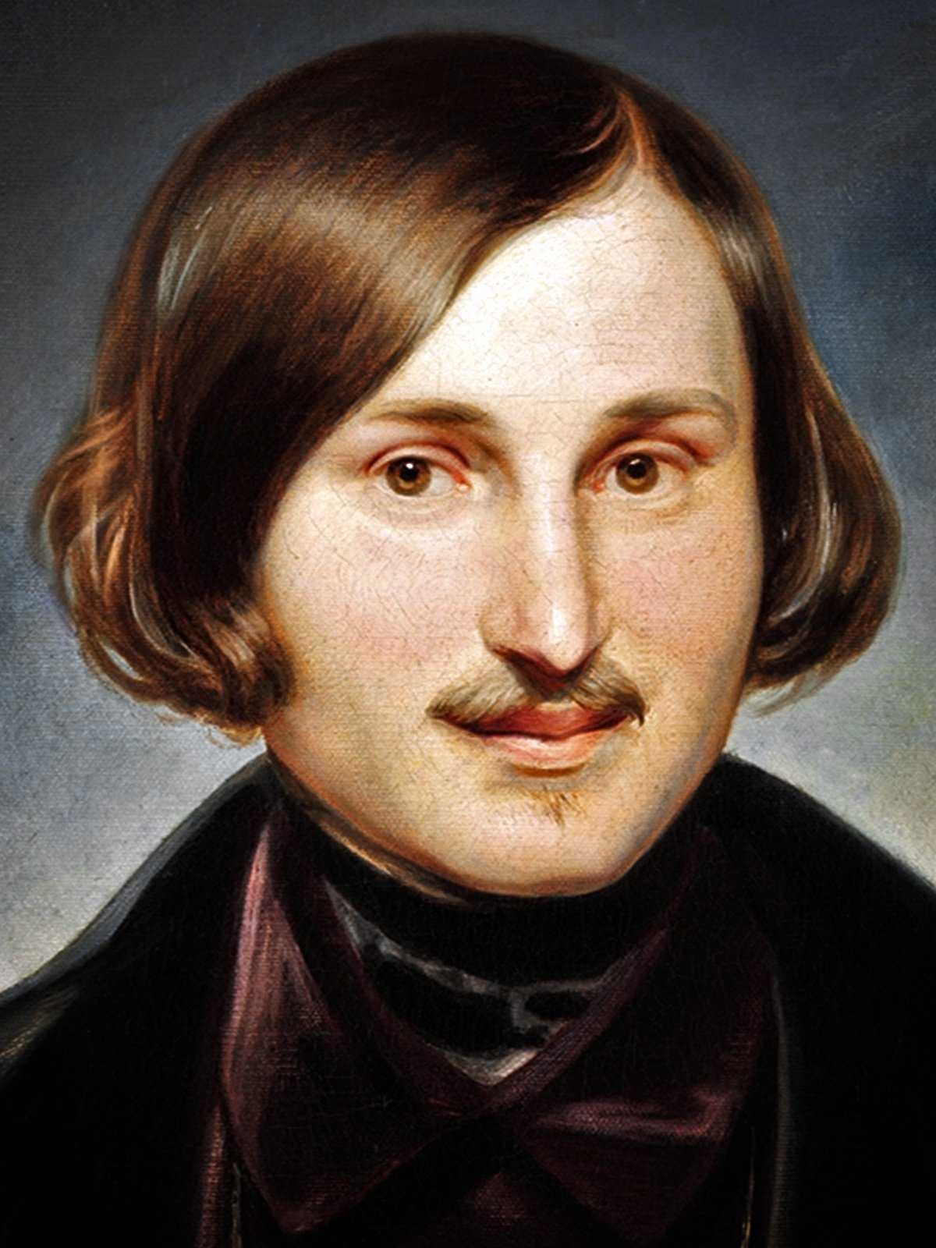
Общая информация
Гоголь Николай Васильевич (1809-1852г.г) – выдающийся классик русской литературы, писатель, драматург, публицист, критик.
Самым известными произведениями Гоголя можно назвать «Вечера на хуторе близ Диканьки», посвященный обычаям и традициям украинского народа, а также величайшую поэму «Мертвые души».

Slide 3
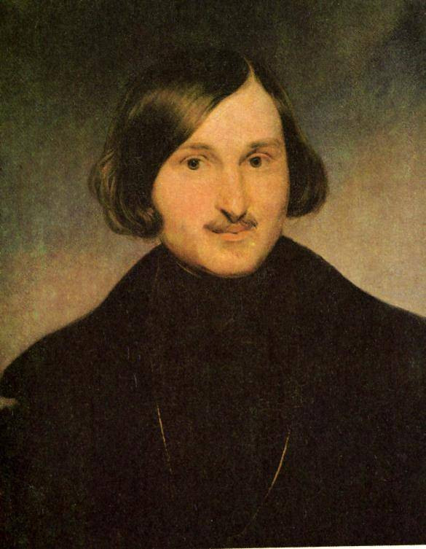
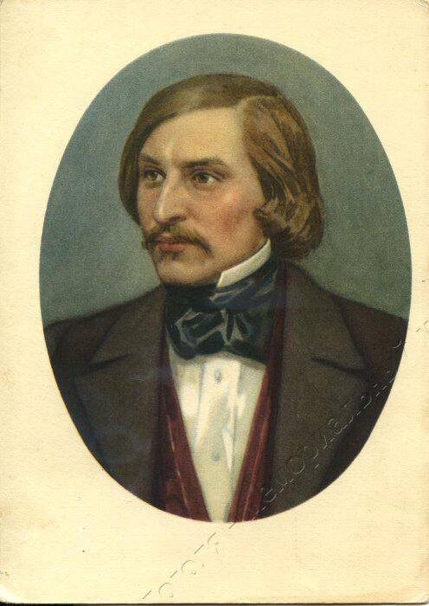
Многие известные литераторы до прихода в мир писательства и поэзии были педагогами. Сегодня мы расскажем, как сложилась преподавательская деятельность русского писателя Николая Васильевича Гоголя (1809-1852).

Slide 4
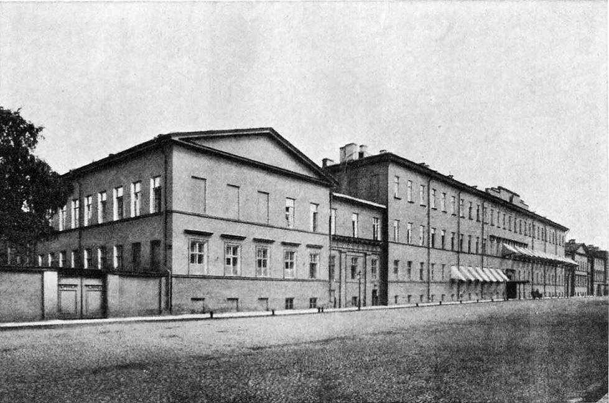
Осенью 1829 года Гоголь вернулся
из путешествия по Германии
в Петербург. Денег у него было
не так много, но он продолжал
пытаться крепко встать
на литературное поприще:
печатался в «Отечественных записках», «Литературной газете», «Северных цветах».
Чтобы немного поправить положение начинающего писателя, А.А. Дельвиг, активно вводивший его в творческие круги, помог ему устроиться на должность преподавателя истории в Патриотический институт, где тот начал обучать дочерей военнослужащих.

Slide 5

Параллельно Гоголь вел частные занятия в аристократических семействах Балабиных, Лонгиновых и Васильчиковых.
Позднее, в 1834 году, он стал адъюнктом на кафедре истории в Петербургском университете. Примечательно, что писатель был единственным преподавателем здесь, который читал студентам авторский курс лекций.
«Неузнанный вошел я на кафедру и неузнанный схожу с нее», - резюмировал Гоголь свое пребывание в университете М.П. Погодину
К сожалению, писатель быстро охладел к этой деятельности, а потому в 1935 году, оставив учительское ремесло, полностью отдал себе литературе
«Гоголь прошел по кафедре как метеор, с блеском оную осветивший и вскоре на оной угасший, но блеск этот был настолько силен, что невольно врезался в юной памяти», - вспоминал один из его студентов.

Slide 6
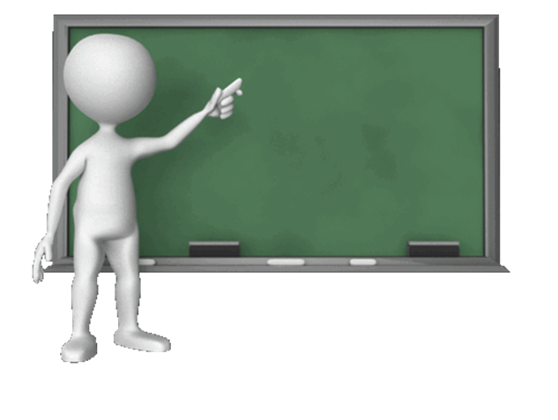
Однако за такой недолгий срок работы на этом поприще он смог сформулировать для себя важное правило: история и география неотделимы друг от друга, а потому должны быть объединены в универсальную науку об обществе.
Во многом этот принцип отражен в современном подходе ученых об интегративном изучении школьных и университетских дисциплин.
Свои мысли, касающиеся качественного обучения детей, он отразил в статье «Несколько мыслей о преподавании детям географии», опубликованной в «Литературной газете»

Slide 7
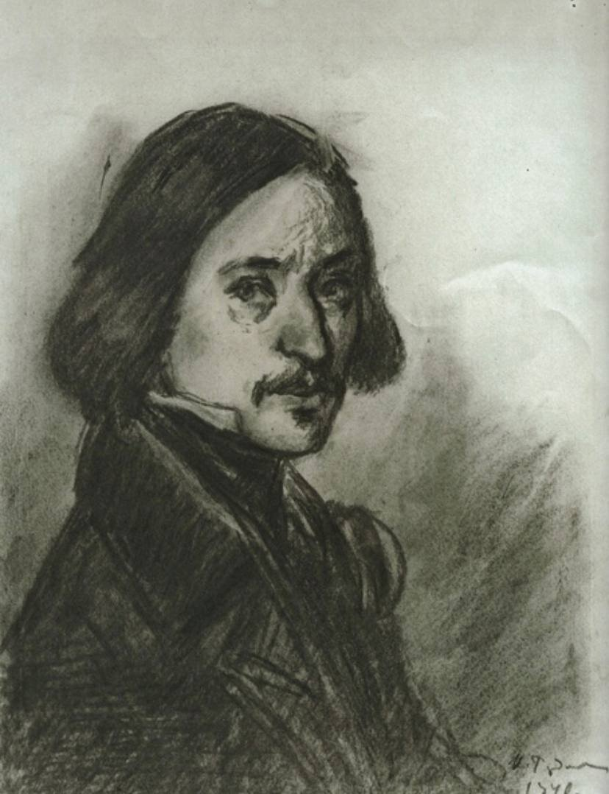
«Несколько мыслей о преподавании детям географии»
Рассказывая детям, в частности, о географии нужно показывать им не «сухой скелет», а визуализировать разнообразие видов планеты: бушующее море, горы-исполины, парящее небо, раскаленные пустыни и степи и многое другое.
Гоголь считал, что открытия в этой области должны быть доступны не только маленькой группе ученых, но и всем людям, в том числе детям, которые более других нуждаются в ясности и определенности.

Slide 8
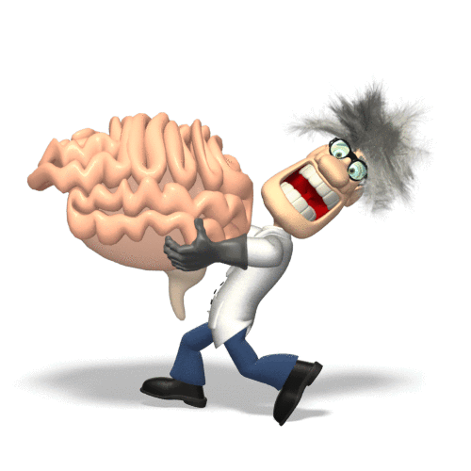
Детский ум безотчетно стремится познать все вокруг себя. Учитель же должен удовлетворять это любопытство, однако делать это нужно крайне осторожно, подавая ребенку в первую очередь то, «без чего нельзя проразуметь другого, вести его на лестницу самого с первой ступени».

Slide 9
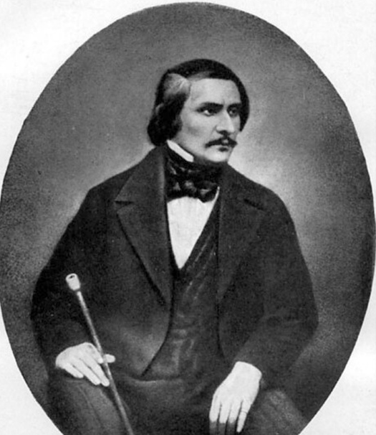
Преподавать географию ученикам писатель предлагал в два этапа: младшим школьникам следовало набрасывать «весь эскиз мира», то есть давать общее описание нашего Дома, а старшим – расширять его восприятие окружающего мира, вводя в политическую жизнь разных стран.

Slide 10
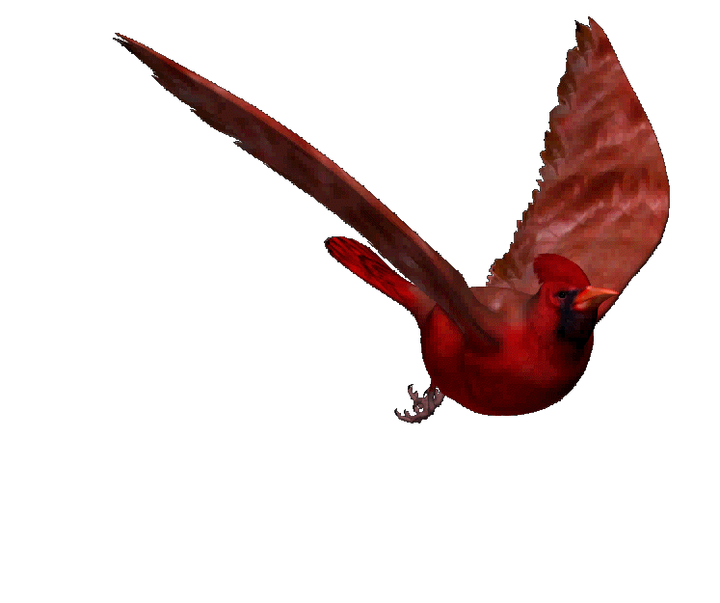
Я дракон!!!
Лучший способ запомнить очертания материков, морей и океанов – это их черчение на память. А верным помощником в этом деле должно стать замечание сходств объектов с реальными предметами.
Писатель даже привел пример: Европа ему напоминала летящего дракона или женщину, сидящую на коленях.

Slide 11
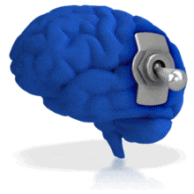
Представлять порядок частей Света воспитаннику нужно так: первое место занимает Азия как колыбель человечества, второе – Африка как жаркое юношество, третье – Европа как символ зрелости и мужества, а четвертое – Америка.
Гоголь полагал, что такое разделение будет казаться ребенку естественным.

Slide 12

Как мы уже поняли, писатель любил использовать наглядные примеры в рассказе о чем-либо. Этот же принцип коснулся и изучения высочайших и низменных мест планеты, поэтому для лучшего запоминания следовало бы отлить из глины или металла настоящий барельеф.

Slide 13

Гоголь говорил, что горы «сообщили форму всей земли», а потому преподавание географии нужно начинать именно с них.
Дети должны узнать, как те разветвляются по лицу Земли, какую имеют форму, состав и характер, чем отличаются друг от друга.

Slide 14

Расселение растительной силы по земле нужно показывать в виде лестницы. «Где растение Юга хозяин, куда перешло оно, как гость, под каким градусом умирает, где начинается растение Севера, где оно, наконец, гибнет», - писал Гоголь.
Тот же принцип он призывал использовать и в рассказе о животном мире.

Slide 15
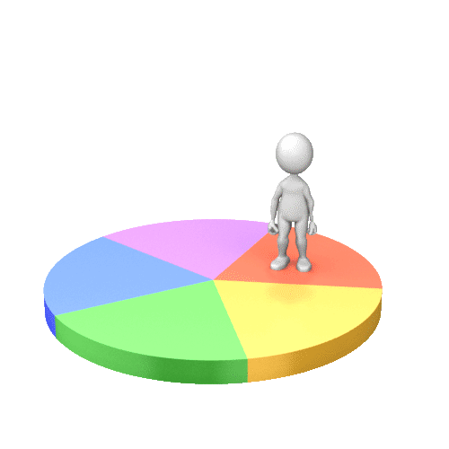
Также он предложил специфическую технологию создания карты планеты.
По его мнению, места, где человечество достигло высочайшего просвещения, следует выделять более светлыми тенями, а там, где оно на более низком уровне – темными.

Slide 16
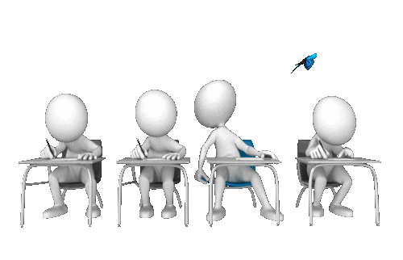
Слог преподавателя должен быть живописным и увлекающим, поскольку «огненные краски» сильно действуют на воображение ребенка.
Описывая быт разных народов нельзя избегать рассказа о том, в каких природных условиях они проживают.
Писатель полагал, что в дальнейшем это позволит учащимся лучше понять, почему в какой-то стране действует один вид правлений, а в другой – совершенно противоположный.

Slide 17

Из этого правила вытекает следующее: нужно избавить ученика от скучного перечисления количества училищ, церквей или гимназий в разных городах. Намного лучше будет рассказать ему об особенностях, к примеру, архитектуры разных городов, которая может отличаться от соседних губерний.
Перечисляя размеры стран или материков, следует взять одну величину, с которой в дальнейшем будут сравниваться другие. «Положим: я беру Францию; говорю: она имеет столько-то квадратных миль; но Россия больше ее во столько раз, Пруссия меньше на столько-то», - объяснял Гоголь.

Slide 18

Неумение должным образом воспринять информацию воспитанниками – это вина педагога, который «заставил их с отвращением принимать горькие свои пилюли», утверждал Гоголь.
В качестве примера он привел случай, свидетелем которого был сам: ребенок, которого все считали неспособным и невнимательным, с большим упоением слушал страшную сказку, а на лице его, почти бездушном, появился яркий признак участия.

Slide 19


Спасибо за внимание!!!
Я очень старалась, надеюсь вам понравилось и пригодилось. Ссылочки дальше)

Slide 20
Источники
https://agniyainteralia.blogspot.com/2016/10/Uchitelja-stavshie-pisateljami-Ili-naoborot-Chast-pervaja.html?m=1
https://uprostim.com/150-animatsij-dlya-prezentatsij-v-powerpoint/
https://dzen.ru/a/Y7hE8TubSXxdFWzL
И главный источник – преподаватель ОГБПОУ «ТБМК» по литературе русскому языку– Ларионова Ксения Анатольевна

